Slide 1
Vivado HLS 與 Vitis HLS 差異

Slide 2
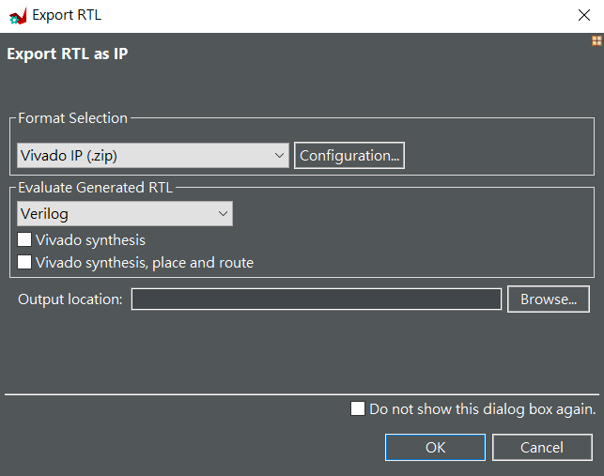
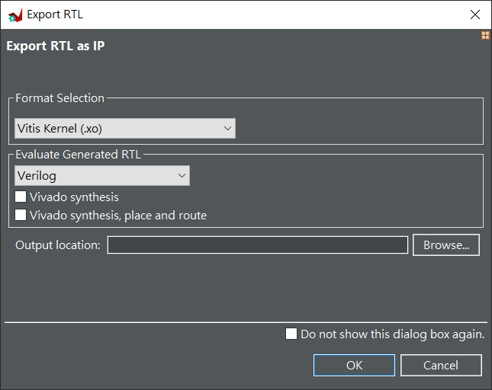
導出 IP
Vitis HLS 導出 IP：
Vivado IP：用於 Vivado 設計流程。
Vitis Kernel：用於 Vitis 應用加速流程，並且會自動推斷接口介面，輸出 .xo 檔。
Synthesized Checkpoint
Vivado IP for System Generator

Slide 3
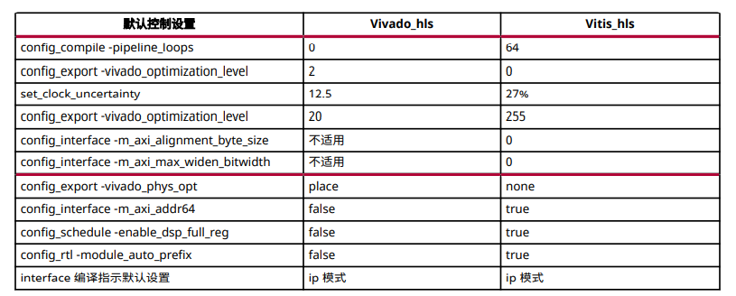
其他差異
UG1391： Vitis HLS Migration Guide
目前，針對Vitis HLS，Xilinx已經提供了如下文檔和設計案例：
UG1399：Vitis High-Level Synthesis User Guide
Vitis HLS examples: https://github.com/Xilinx/HLS-Tiny-Tutorials
HLS 視頻庫：適用於視頻實用工具和功能的 hls_video.h 已棄用，並替換為 Vitis 視覺庫。
任意精度類型：Vitis HLS 不支持 C 語言任意精度類型，建議改用 C++ 作為任意精度類型。

Slide 4
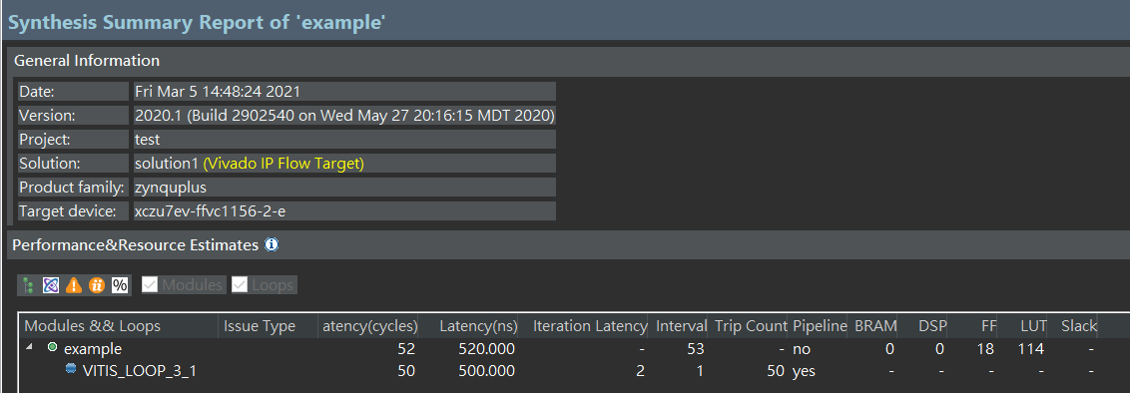
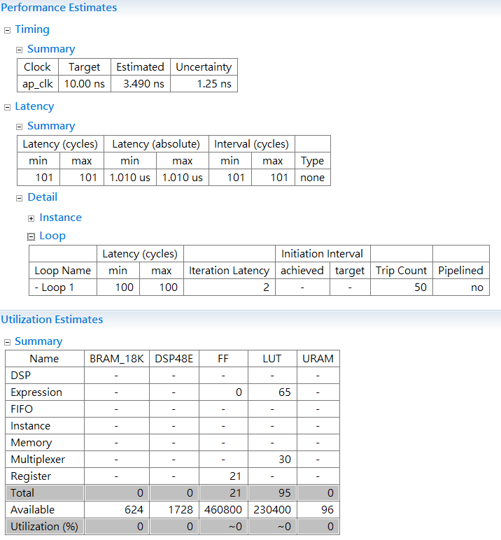
其他差異 – ­­自動優化
void example(int a[50], int b[50]) {
int buff[50];
for (size_t i = 0; i < 50; ++i) {
buff[i] = a[i];
buff[i] = buff[i] + 100;
b[i] = buff[i];
}
}
X

